Slide 1

Trường mầm non Đô Thị Sài Đồng
Tiết dạy: Kỹ năng sống
Kỹ năng phòng tránh
bị điện giật
Đỗ Thị Đoan Trang

Slide 2


CÂU ĐỐ:
Tôi giúp ti vi chạy
Tôi giúp chiếc quạt quay
Có tôi đèn sáng ngay
Tôi là ai đố bạn?
ĐIỆN

Slide 3
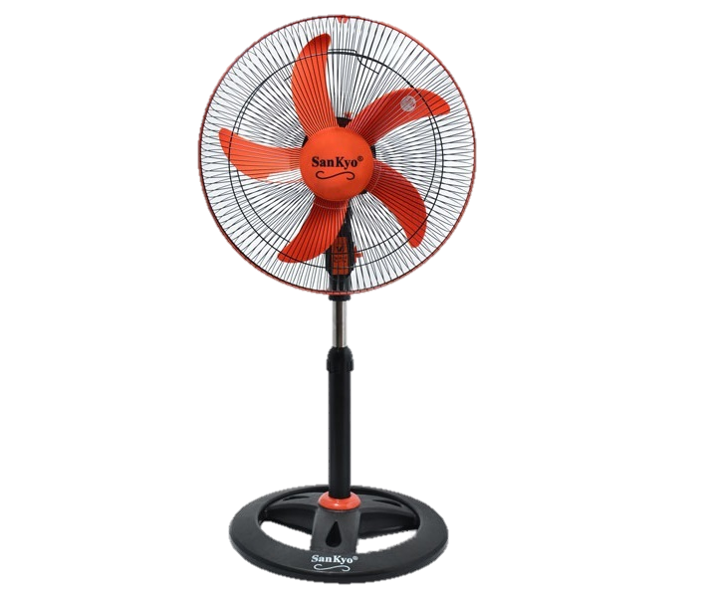
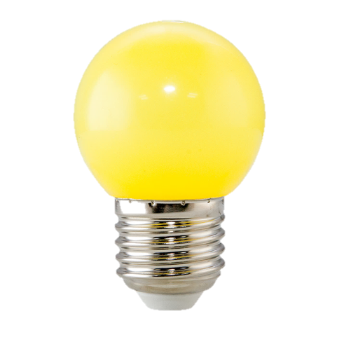
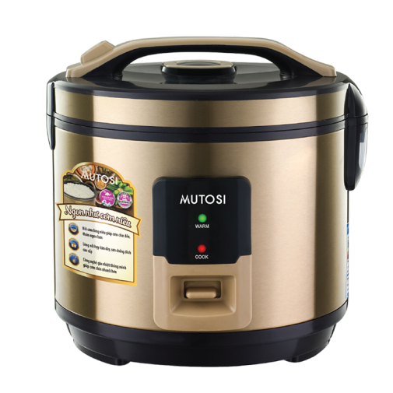
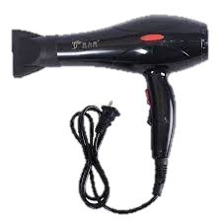
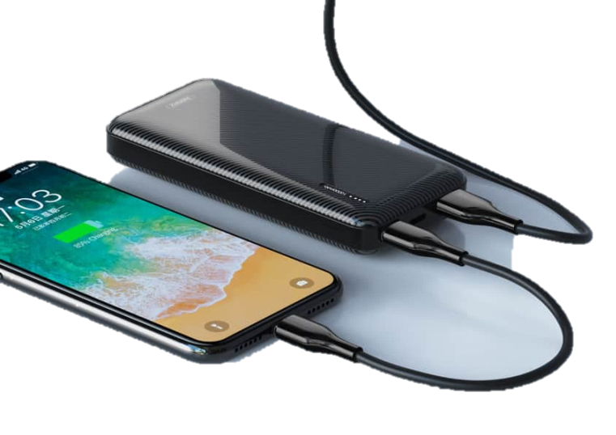
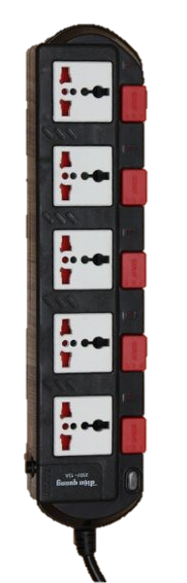
Giới thiệu một số đồ dùng chạy bằng điện gây ra điện giật

Slide 4
Các tình huống
“Nguy hiểm khi sử dụng điện trong nhà”

Slide 5
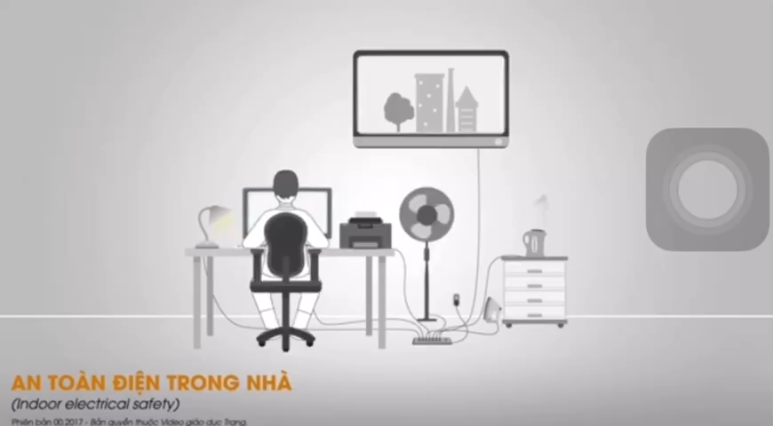
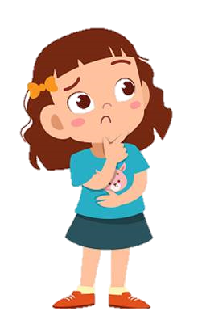


Slide 6
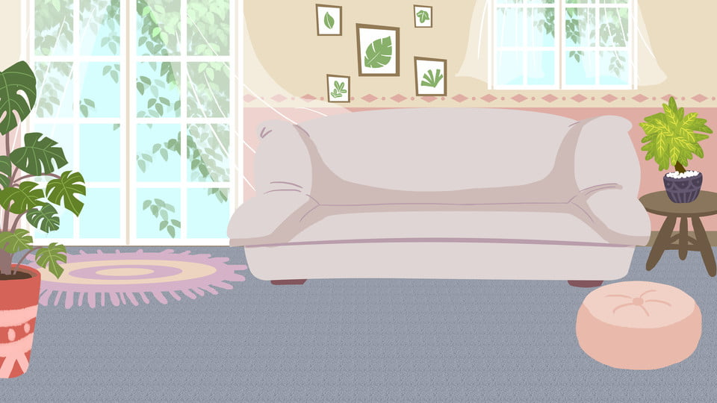


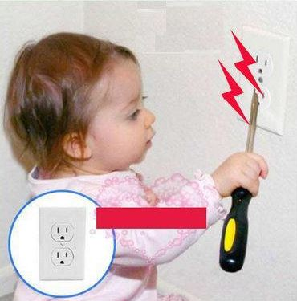
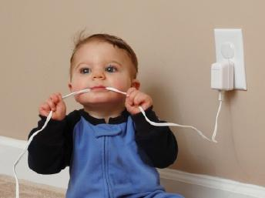
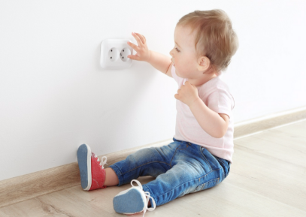
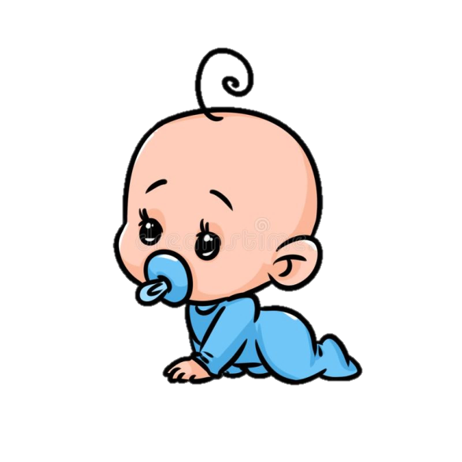
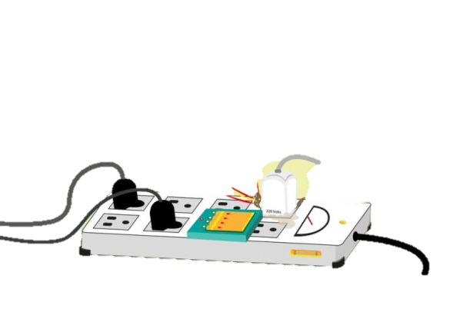



“Cứu em bé”
Câu hỏi:
Theo các bé những hình ảnh nào sau đây là ta không nên làm theo?

Slide 7

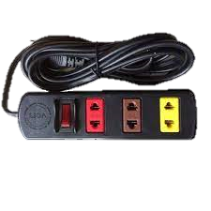

“Cứu em bé”
Câu hỏi:
Những đồ vật bằng điện nào sau đây các bé không nên đến gần và sờ chúng ?

Slide 8

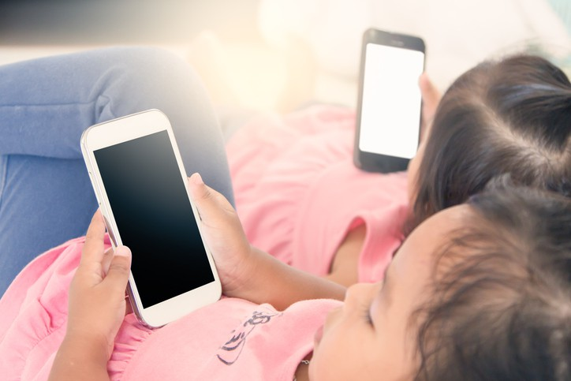
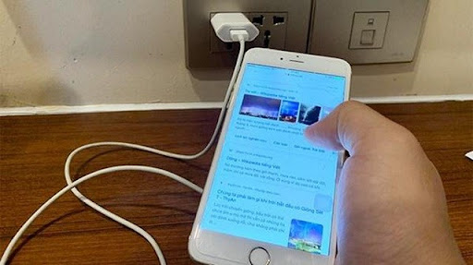
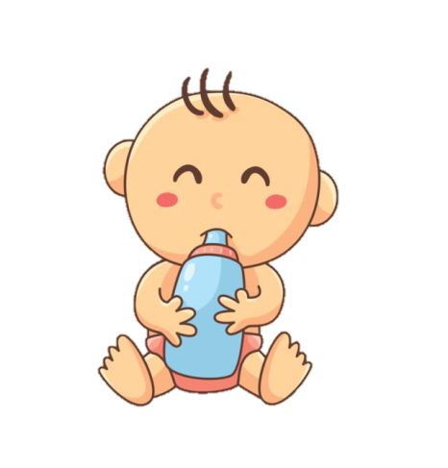
“Cứu em bé”
Câu hỏi:
Theo bé hình ảnh nào dưới đây là đúng ?

Slide 9
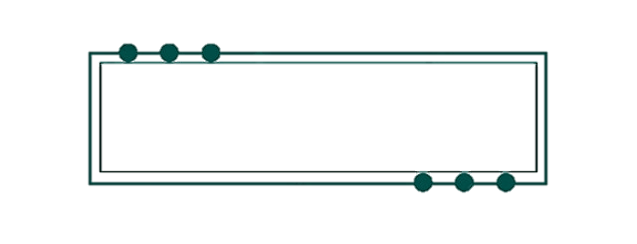


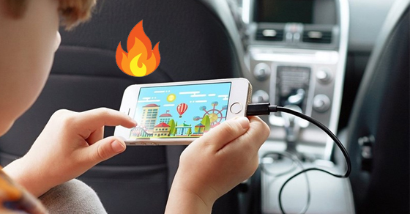
Những lưu ý nhỏ

Slide 10

Kết thúc:
Hát bài “Bé ngoan bé biết vâng lời”

